Slide 1
Gestaltxu 近期工作小结
2021.06.25-2021.07.19

Slide 2
工作内容：
VLink项目Bug修复
Slog日志重构项目调研和开发
调研Gmate的STL库静态链接问题

Slide 3
VLink项目Bug修复

Slide 4




Slide 5
盒式模型
界面与逻辑分离
需求对接

Slide 6
Slog日志重构

Slide 7
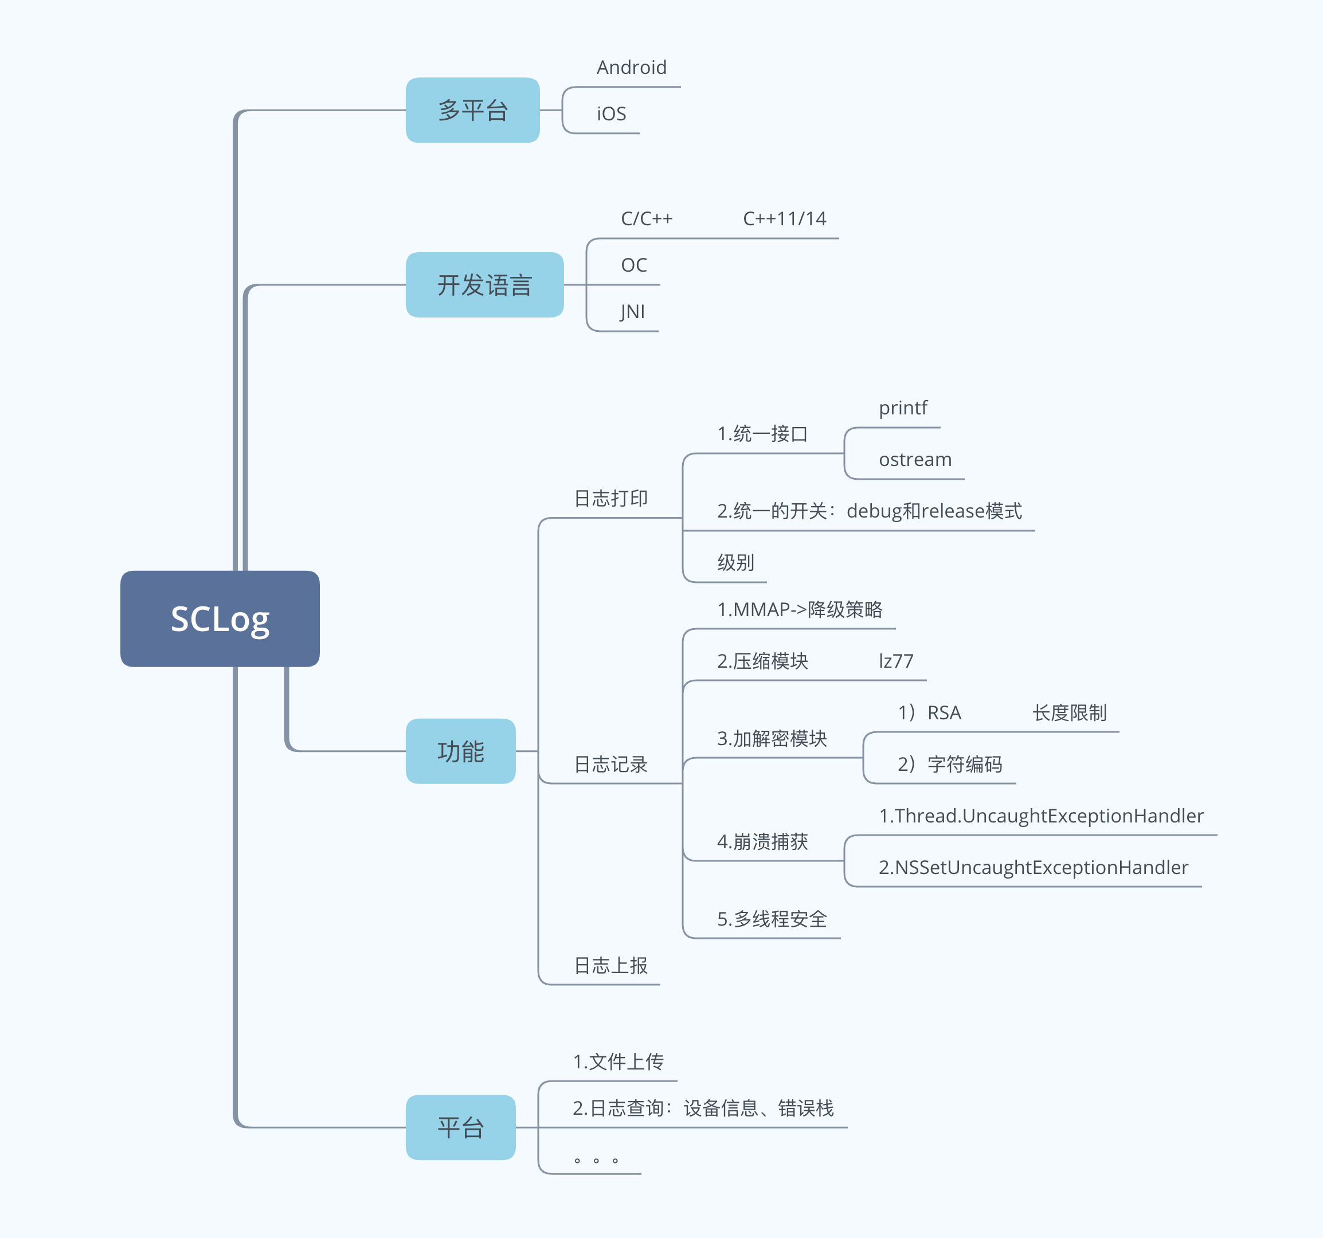

Slide 8
问题
包的大小
多平台支持
读写效率
线程安全
加密

Slide 9
JNI
将C++库的方法接口提供给Java程序调用
提供Java与C++类型转换

Slide 10
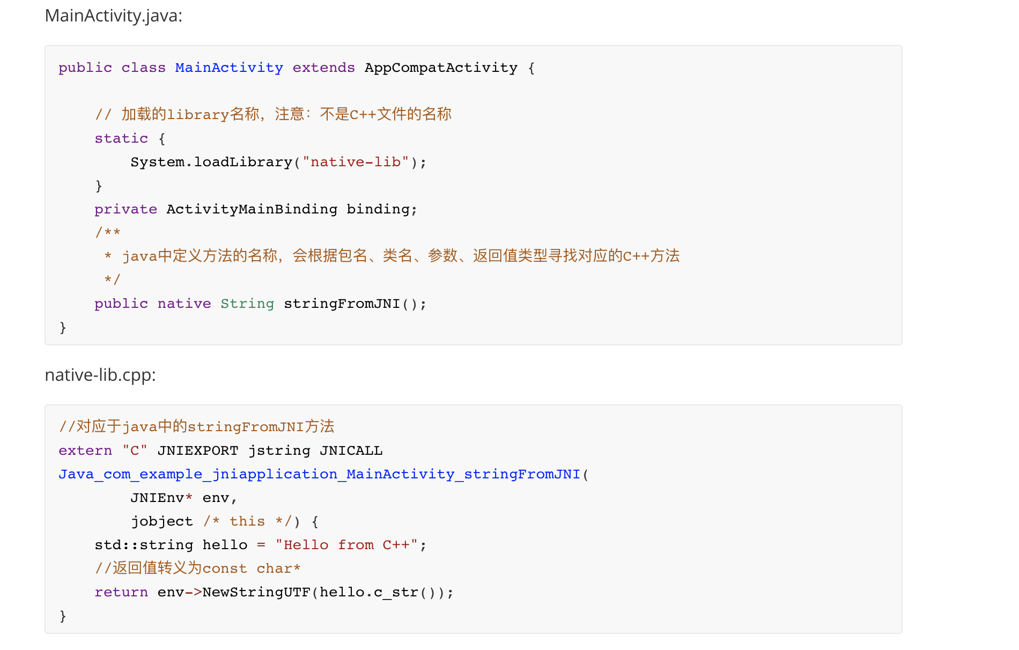

Slide 11
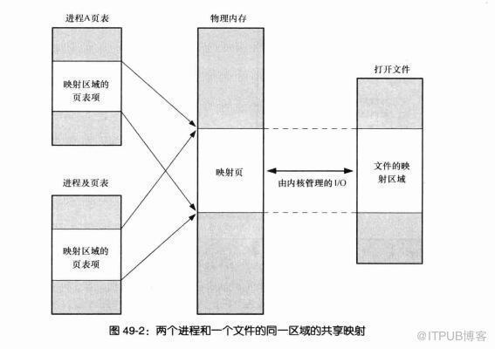
Mmap
减少拷贝次数
多进程间内存共享

Slide 12
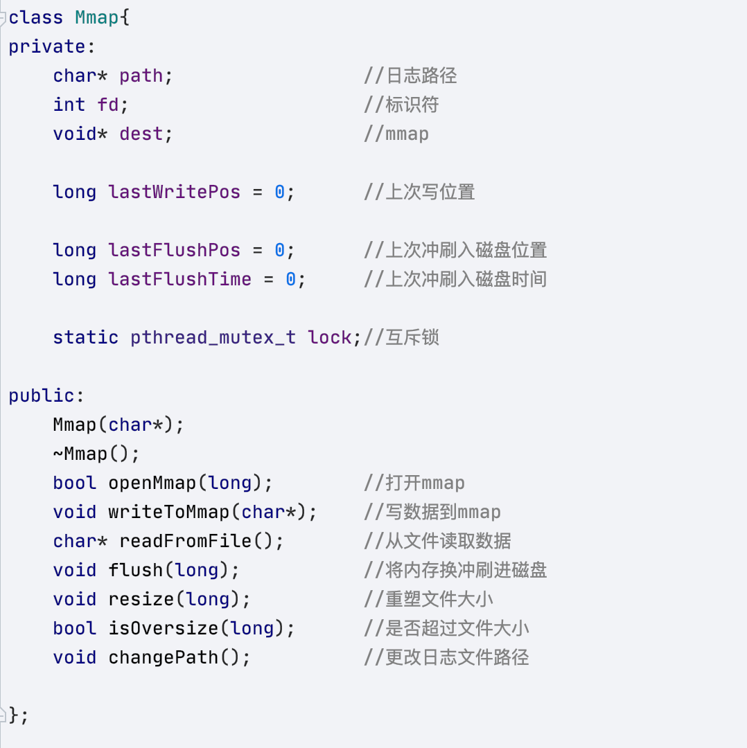
Demo:C-API

Slide 13
String_view
减少拷贝次数:
Substr()返回的是字符串的“视图”而非新的子串（常数复杂度）
减少分配时间:
String_view对象分配在栈上。而string的长串会进行堆分配

Slide 14
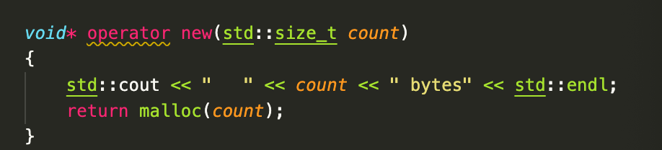
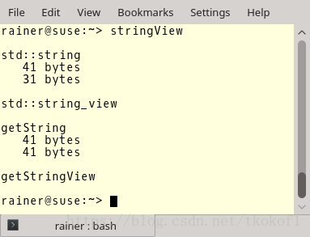
"0123456789-123456789-123456789-123456789"

Slide 15
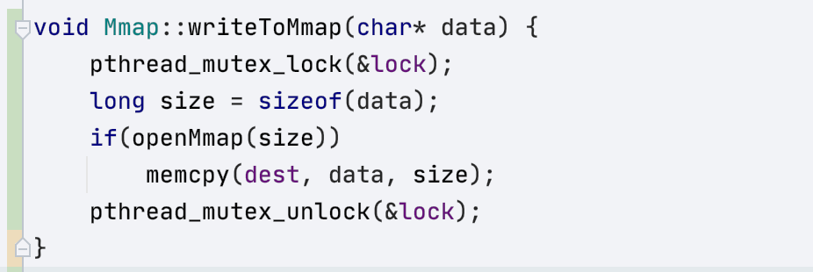
Mutex
实现类似Java Synchronized 块级同步
实现更细粒度的互斥
Demo：C-API

Slide 16
ASE
对称加密算法。加密和解密密钥相同
分组加密

Slide 17
Gmate STL问题——Prefab

Slide 18
Prefab
AAR 中的原生依赖项
Gradle 模块中的 AAR 依赖项可公开原生库供您的应用使用。在 AAR 中，prefab 目录包含 Prefab 软件包，后者包含原生依赖项的头文件和库。
每个依赖项最多可公开一个包含一个或多个模块的 Prefab 软件包。Prefab 模块是一个单独的库，它可以是共享库或静态库，也可以是仅针对头文件的库。

Slide 19
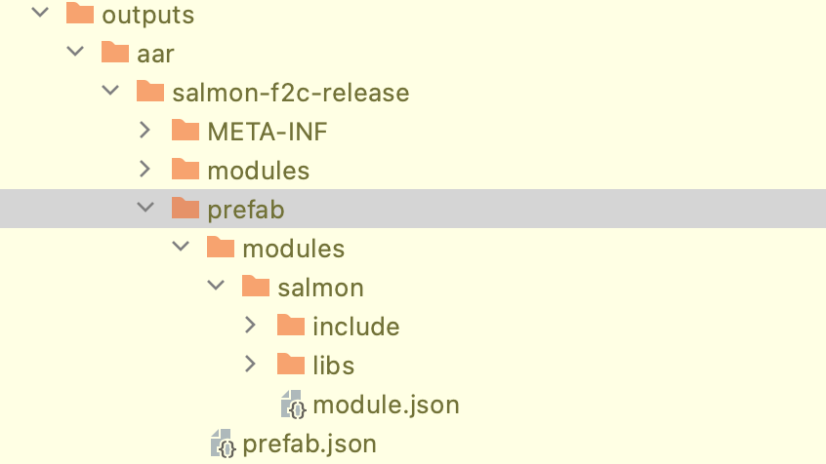

Slide 20
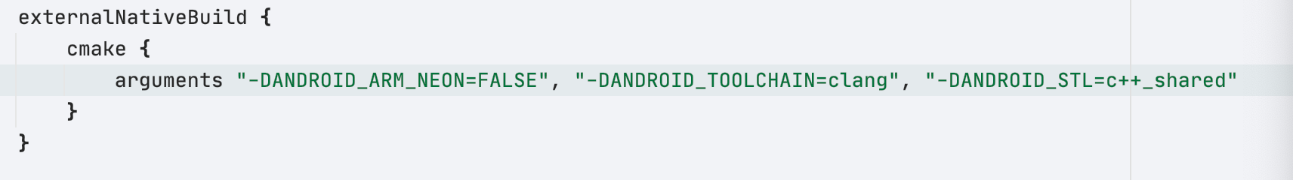
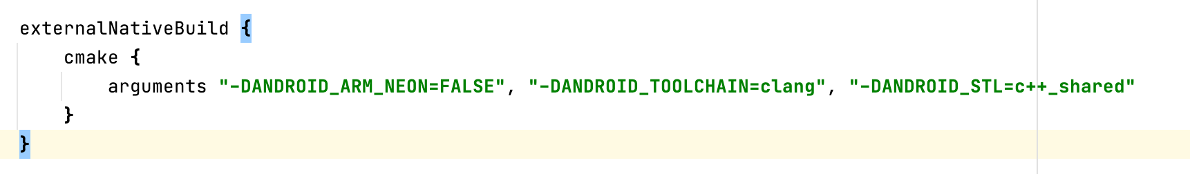
前情提要
GMate对STL存在依赖，且其使用的长链接库Salmon也对STL存在依赖。
之前的方案是使用prefab生成STL动态链接库的形式，同时提供STL接口给GMate主体。

Slide 21
问题引入
使用Gmate的游戏方提出，不应该在游戏包外面暴露STL的接口，因此需要使用静态链接。
这里出现了一个问题，即GMate主体及其长链接模块都对STL有需求。如果Salmon采用静态链接的方式编译STL，那么GMate主体的代码中使用的STL库的方法究竟来源于哪个STL呢？是GMate的？还是GMate-Salmon的？这里有二重定义问题。

Slide 22
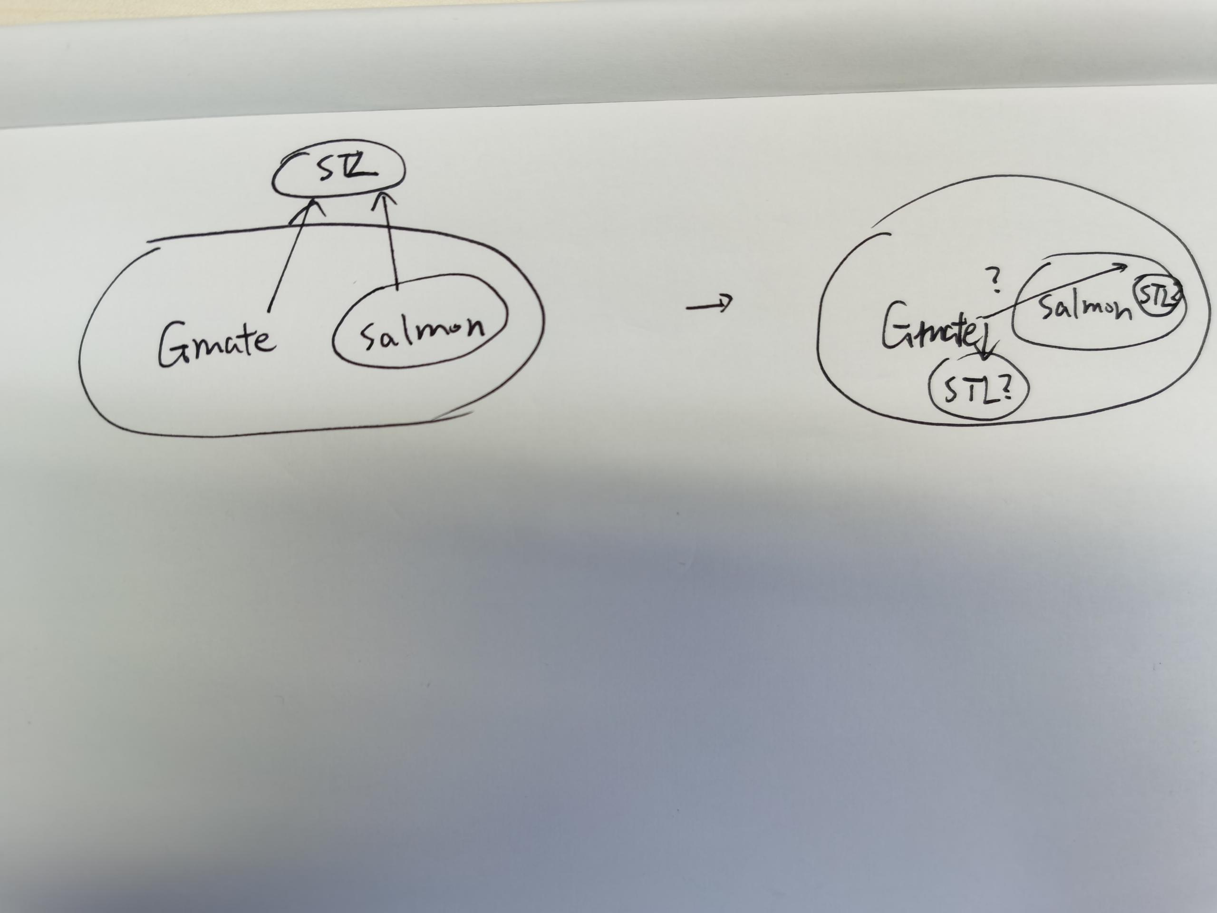

Slide 23
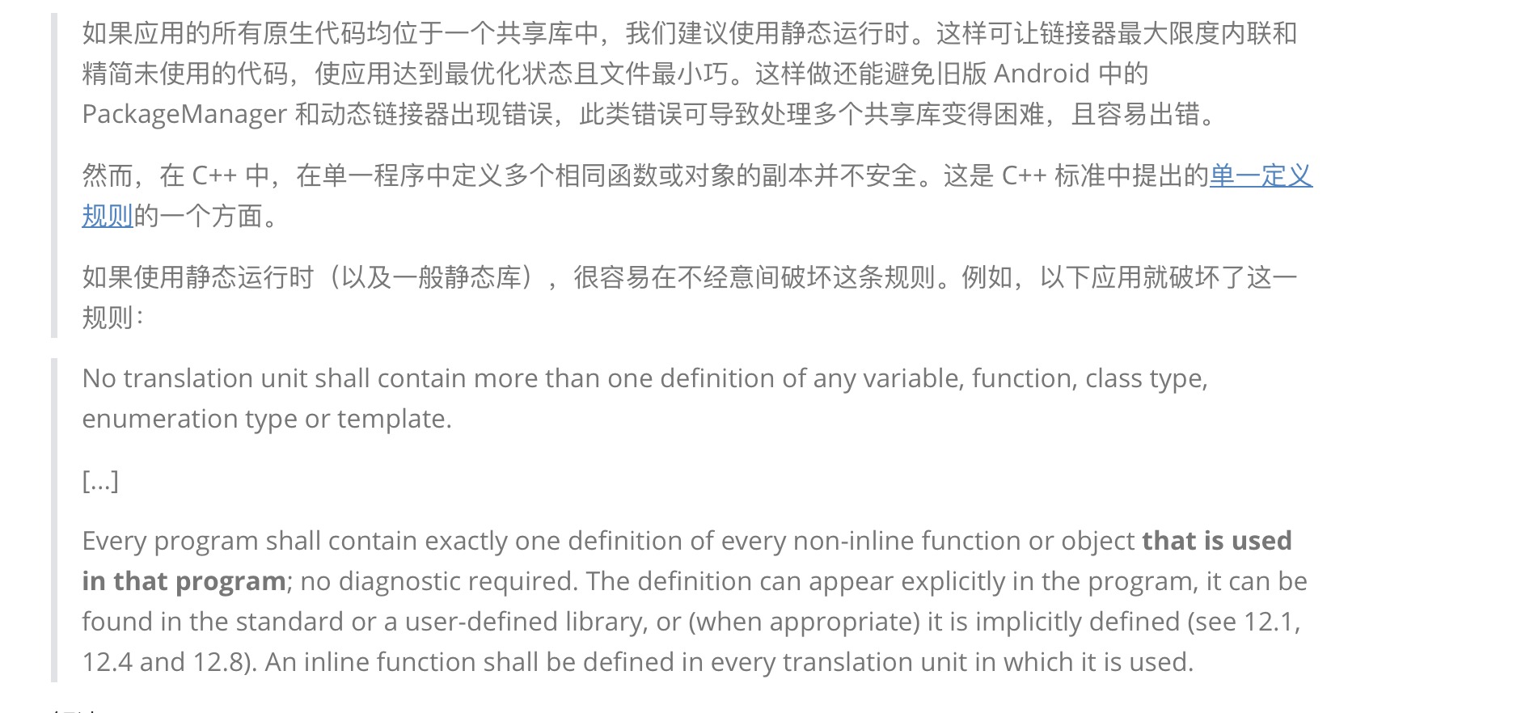
https://developer.android.com/ndk/guides/cpp-support#static_runtimes

Slide 24
解决方案
针对App： prefab打成stl_shared，也就是使用stl的动态链接库
针对游戏：
1. 不用prefab，使用源码引入编译（但这样会导致后续增加新的模块时，如果模块需要STL，就也需要引入源码）
2. 依赖STL的源码独立为一个module，生成静态连接库，输出的module只使用C-API，把前一个module生成的静态库编译进去，打成一个prefab。（但这样会导致新来的包不能直接拿来用，仍然需要改造）

Slide 25
感谢

